Slide 1
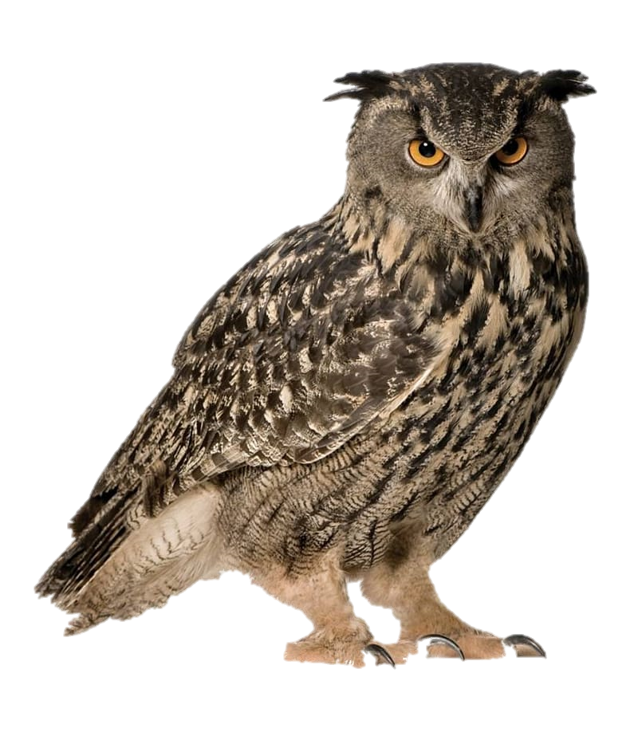
Презентация «Знатоки Птиц»
Подготовил
Воспитатель МОУ «СОШ № 13»
Дошкольное отделение
Туманова М.М.
2022 - 2023 учебный год

Slide 2
Здравствуйте, друзья. Наступила зима и у меня в лесу прибавилось дел!!!
Ищу помощников!
С уважением, Сова.

Slide 3
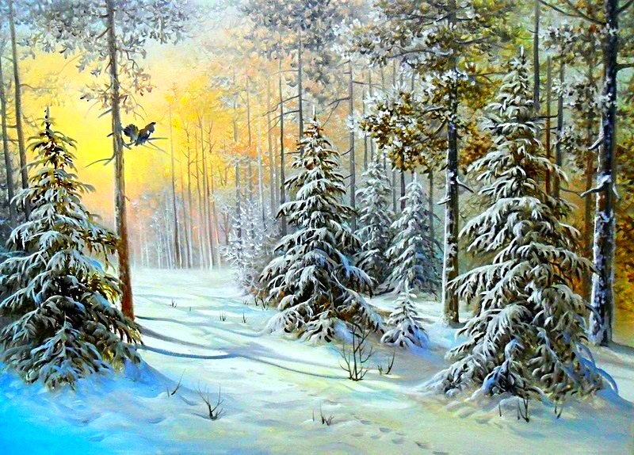

Slide 5
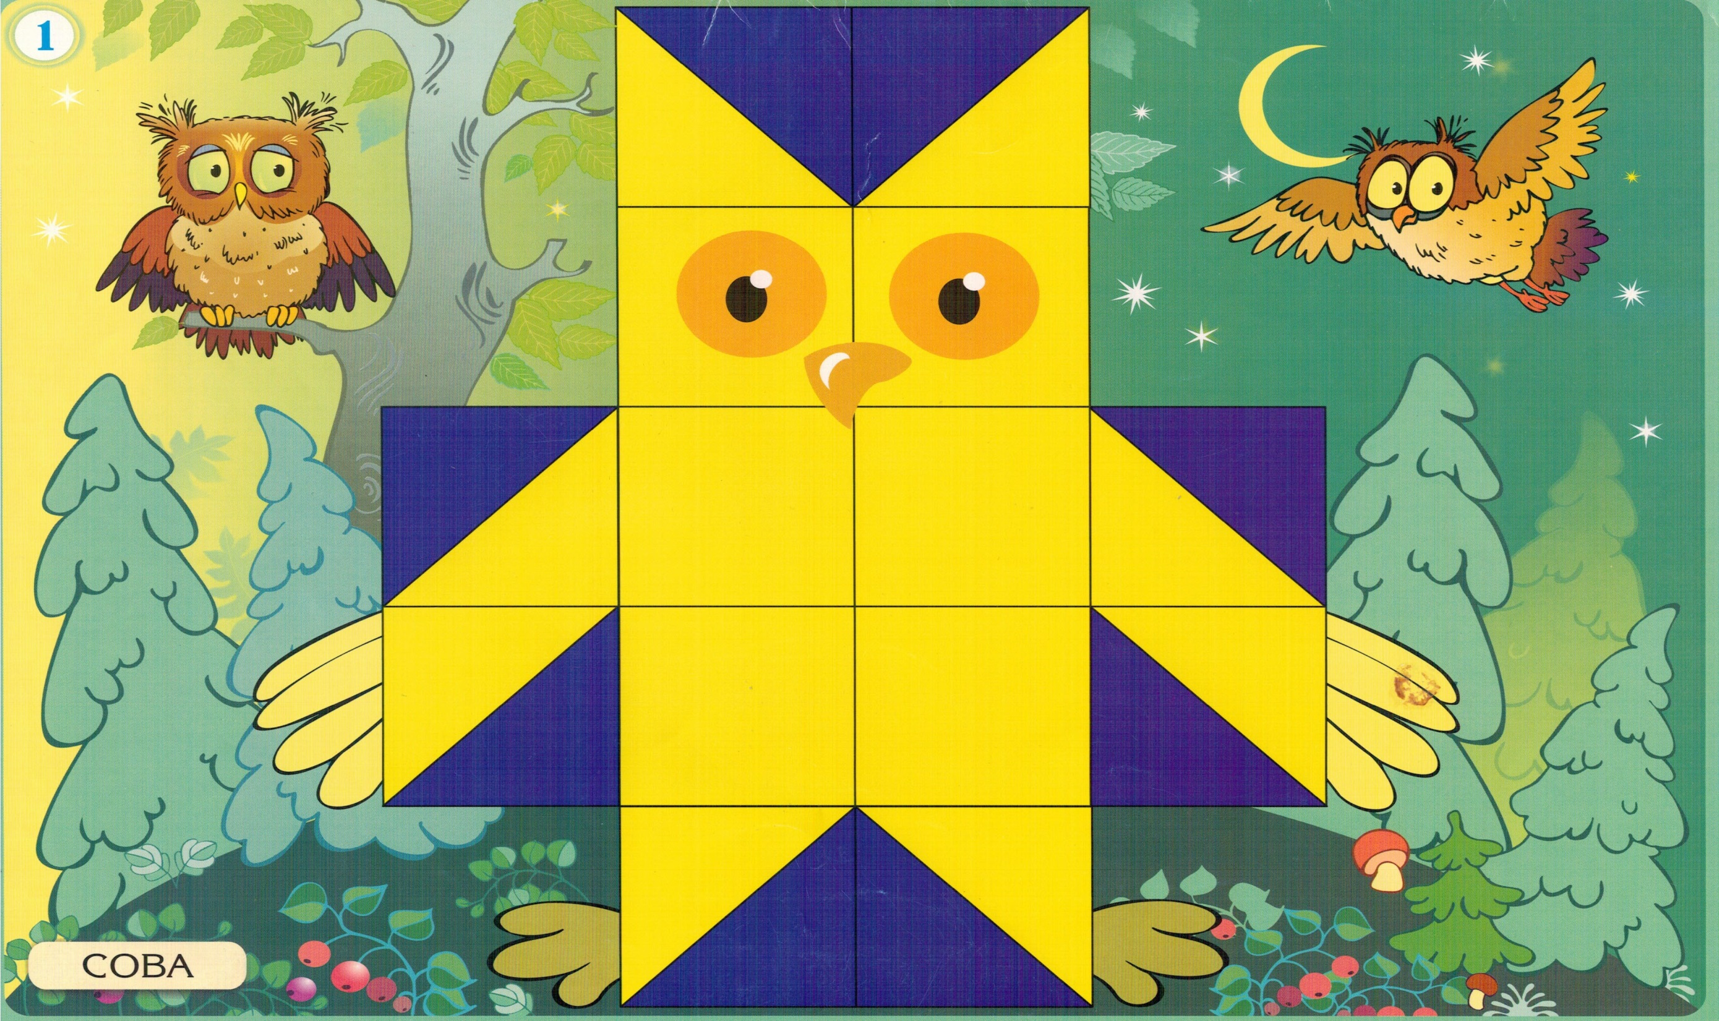

Slide 6
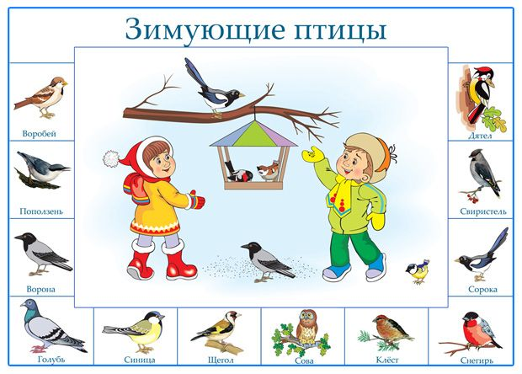

Slide 7
